Slide 1
DRØBAK ROTARY KLUBB
Ola Wiig-Hansen
OPPDRAG FOR UNICEF
PANAMA CITY
2017

Slide 2
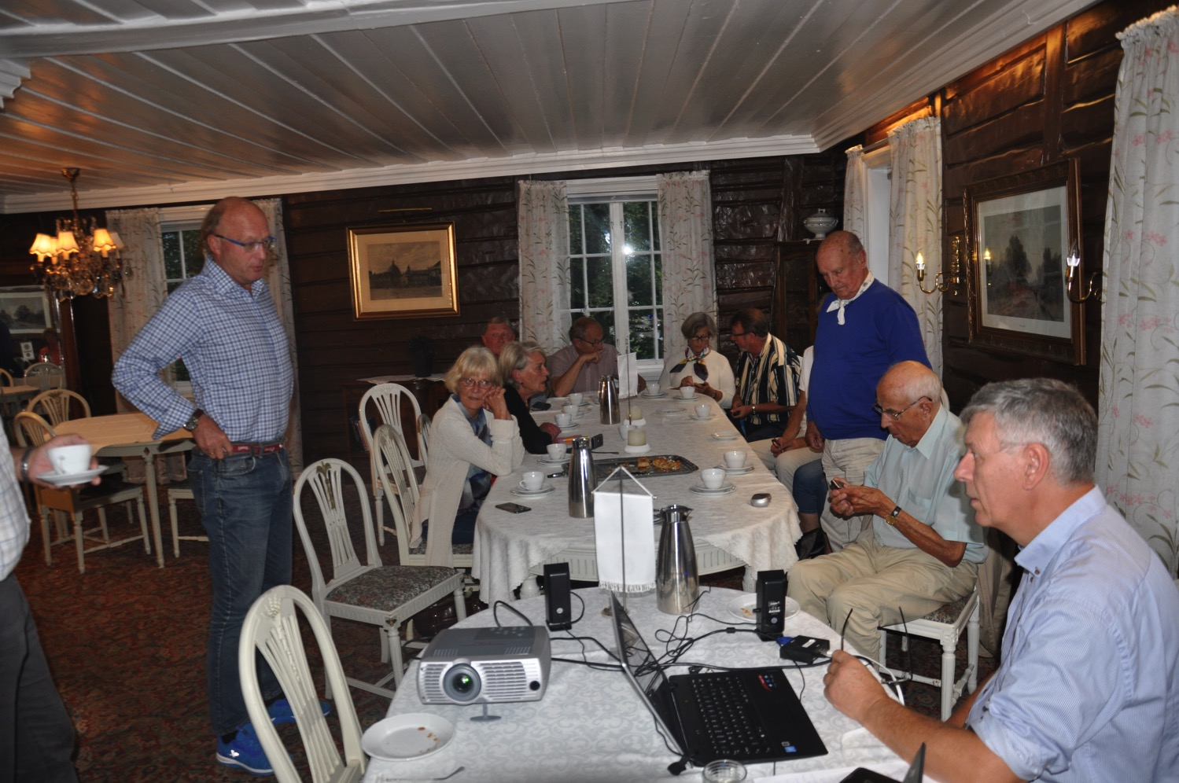
HEKTISK FORBEREDELSE

Slide 3
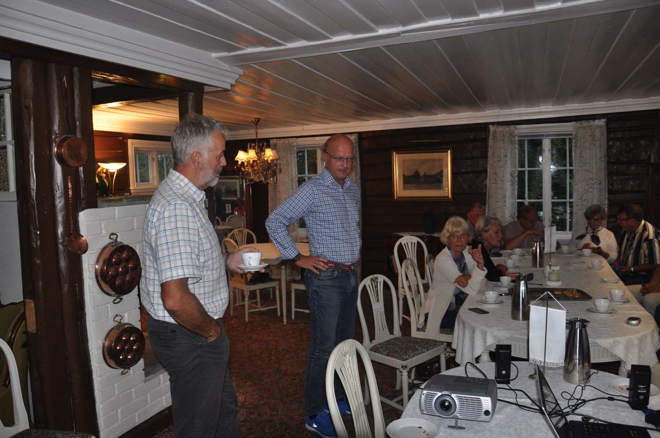
FÅR VI DET TIL?

Slide 4
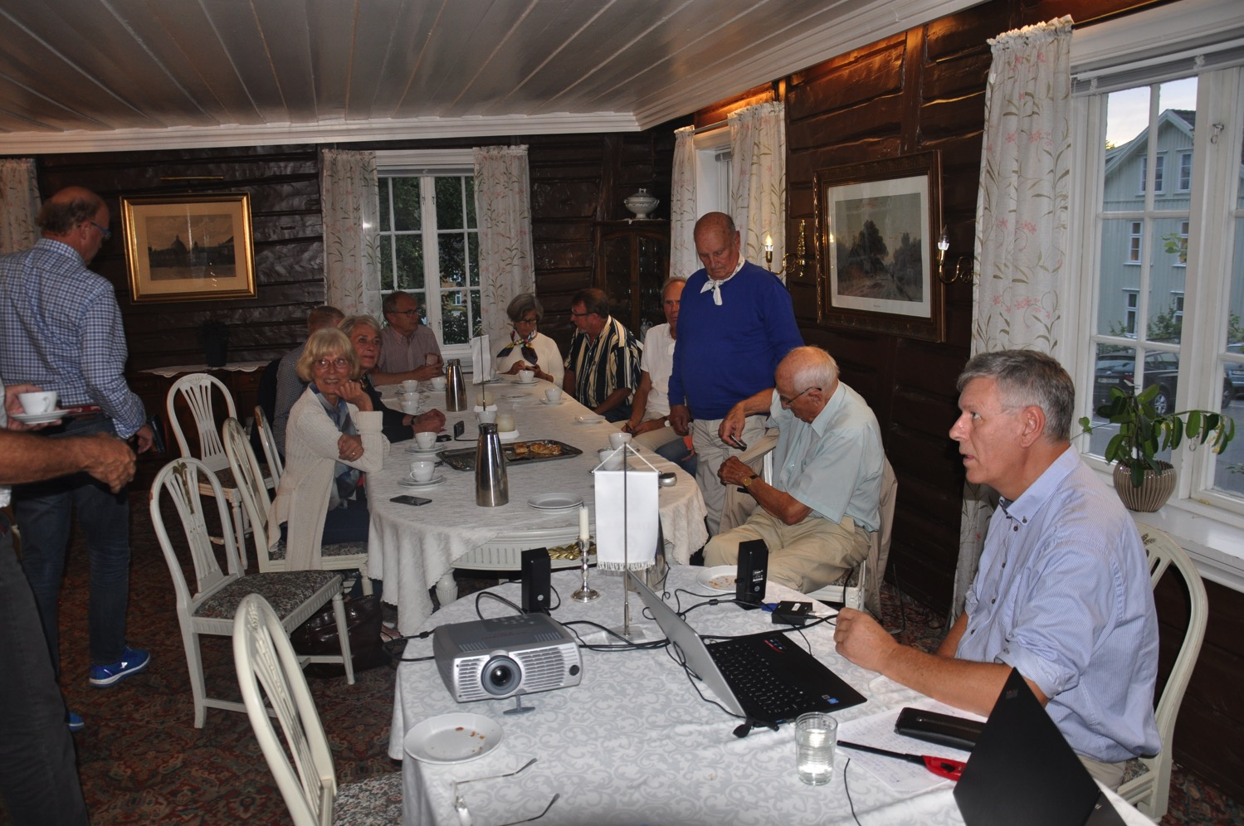
DET ORDNET SEG. INNTA PLASSENE!

Slide 5
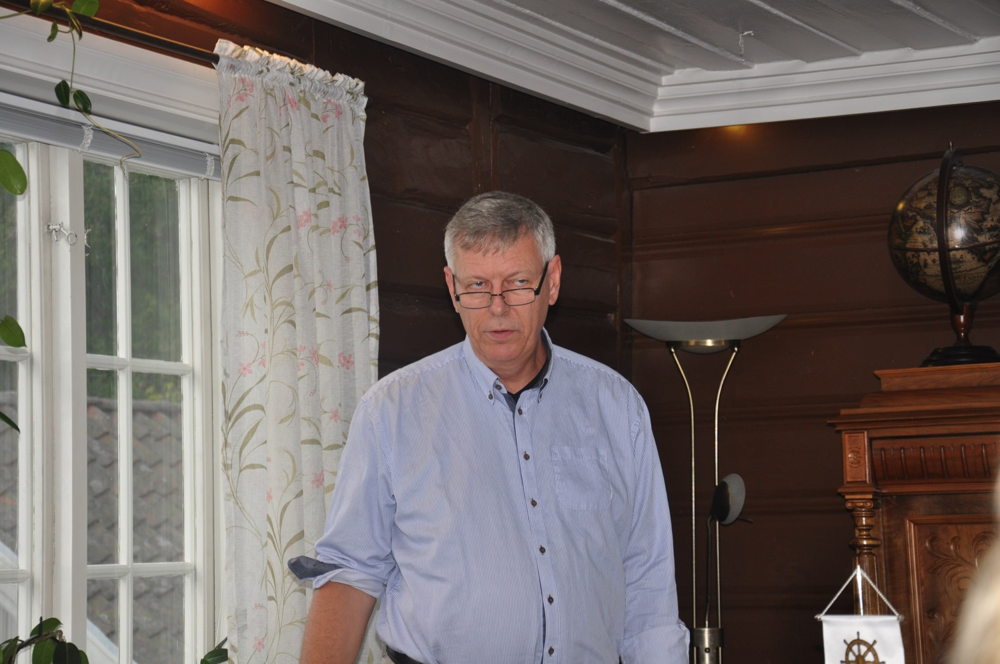
SÅ ER HAN I GANG!

Slide 7
FØRST NOEN ORD OM UNICEF

Slide 9
MANGE KJENDISER STØTTER UNICEF

Slide 10
NORWEGIAN BIDRAR MED FLY OG TOPPLEDERNE SJAUER

Slide 11
INTERNASJONALE AKTØRER

Slide 12
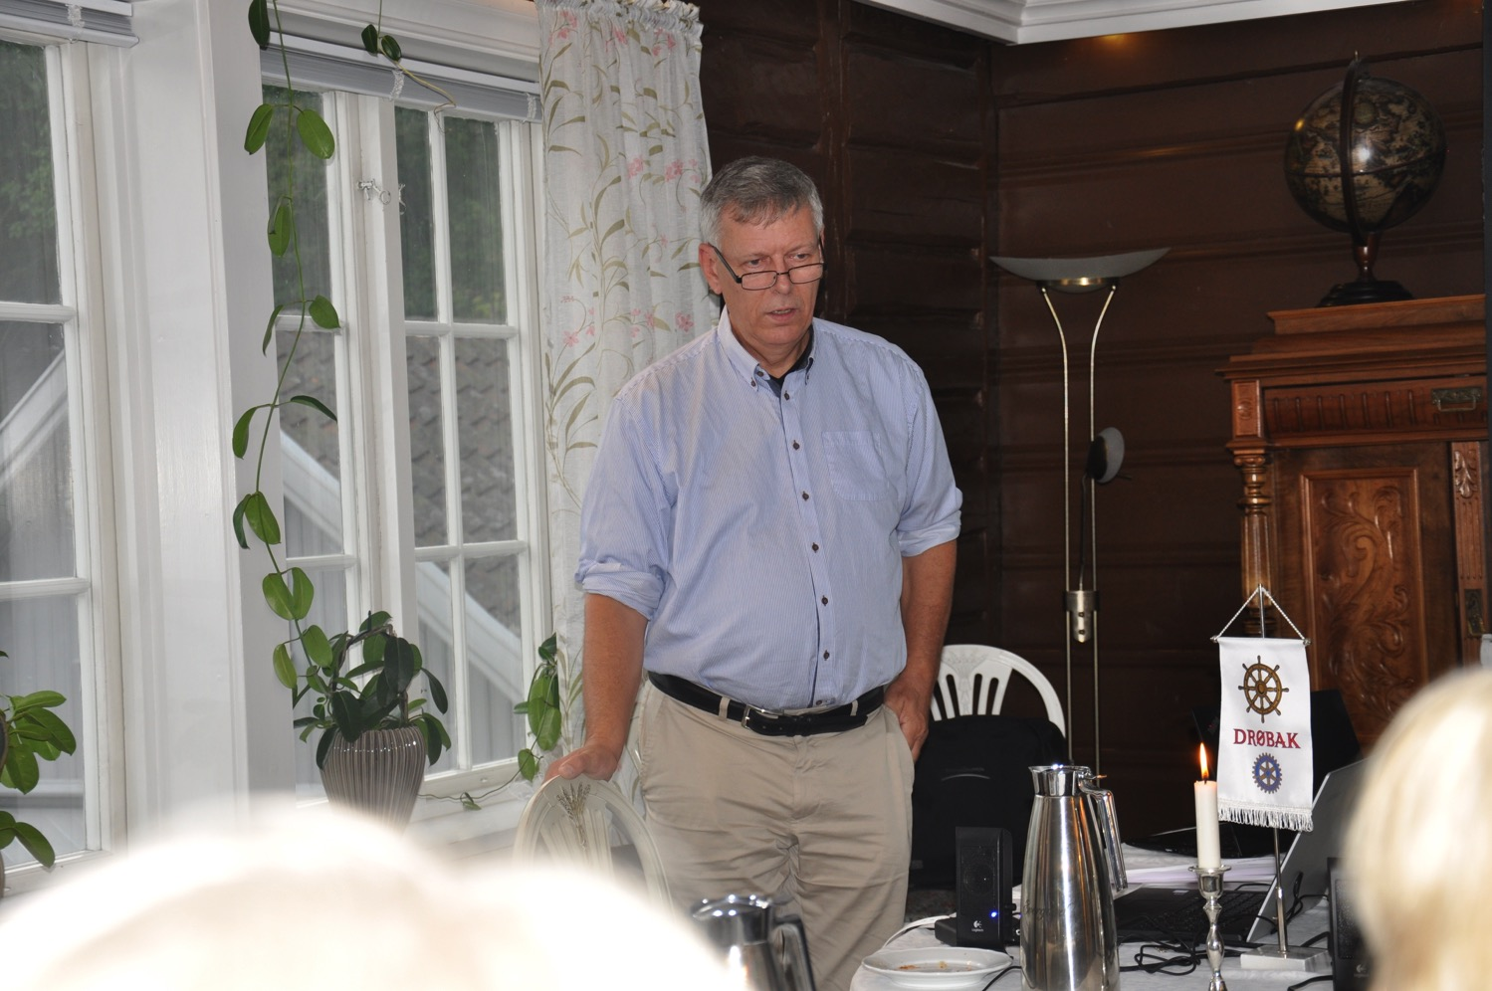
EN DYKTIG FORTELLER

Slide 14
NORGE ER GODT REPRESENTERT

Slide 15
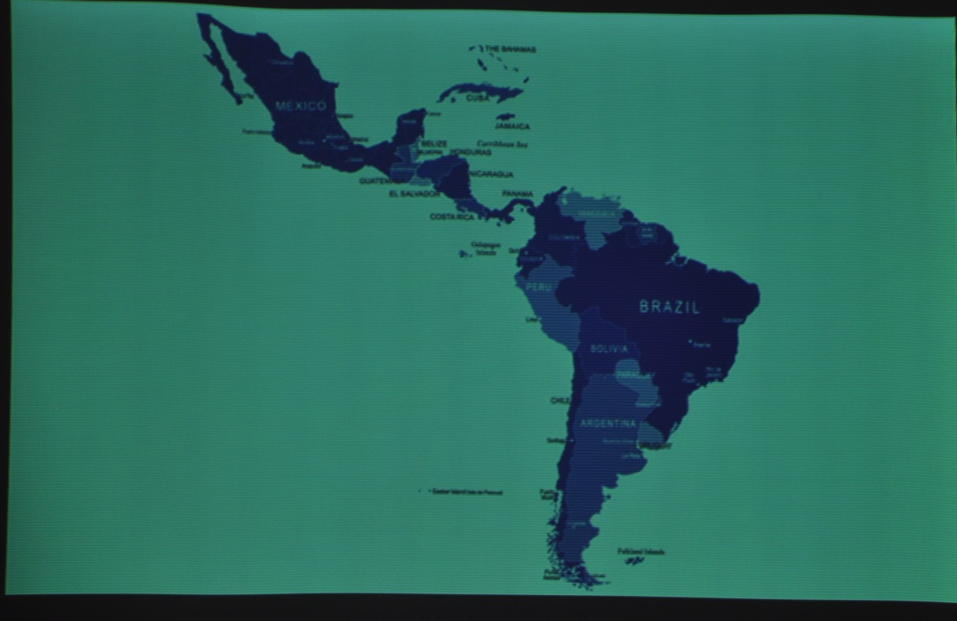
ANSVARSOMRÅDE FOR UNICEF I PANAMA CITY

Slide 16
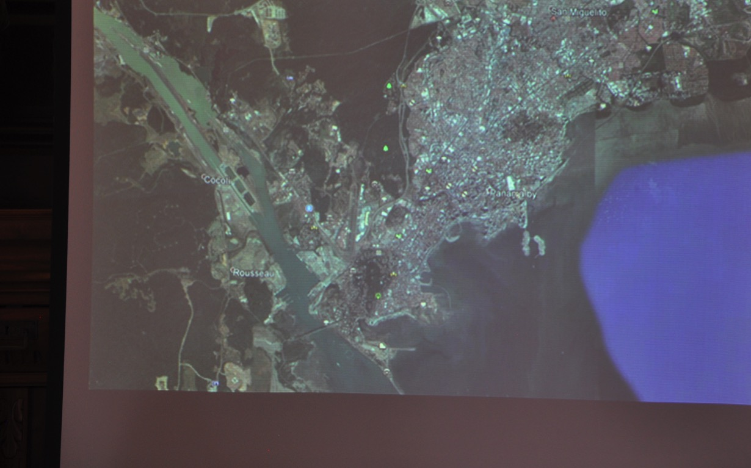
Innløpet til kanalen fra Stillehavet. Panama City er blitt en storby.
Pilen viser de tre hovedslusene i den nye kanaldelen.

Slide 17
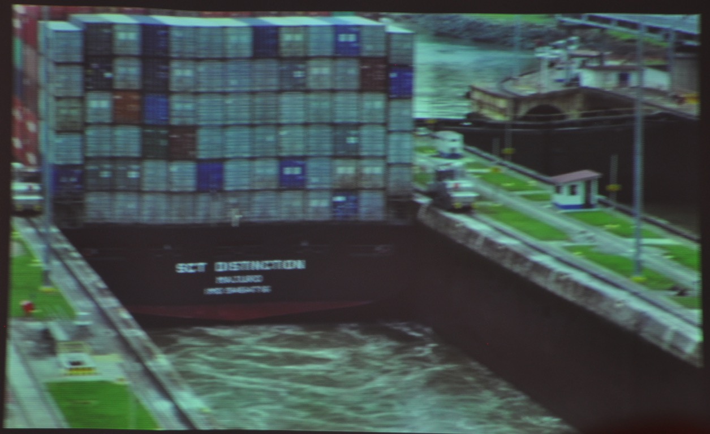
Containerskip i de nye slusene. Kun en halv meter klaring på hver side.
Disse slusene har aktivt pumpesystem for raskere fylling. De gamle slusene
benyttet fritt fall.

Slide 18
EN MODERNE SKYSKRAPERBY, MEN KJEDELIG!

Slide 19
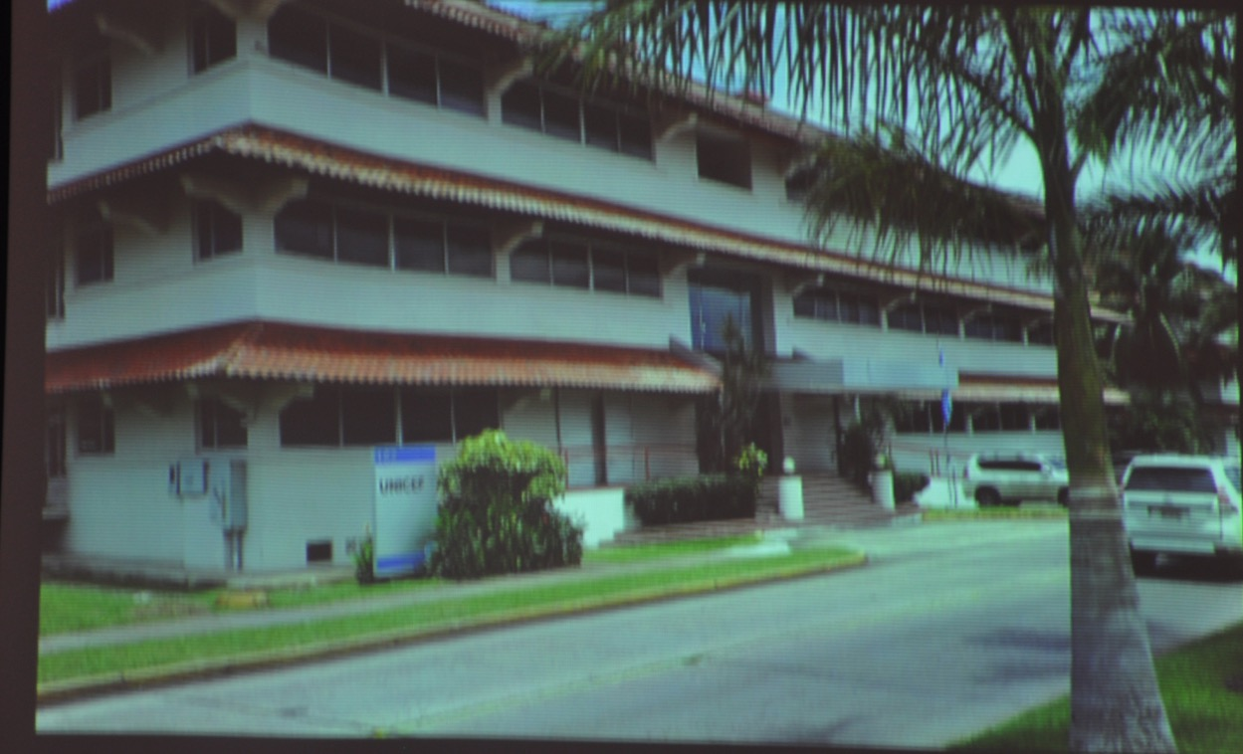
UNICEF HOLDER TIL I EN TIDLIGERE AMERIKANSK MILITÆRLEIR.
DETTE ER HOVEDKVARTERET.

Slide 20
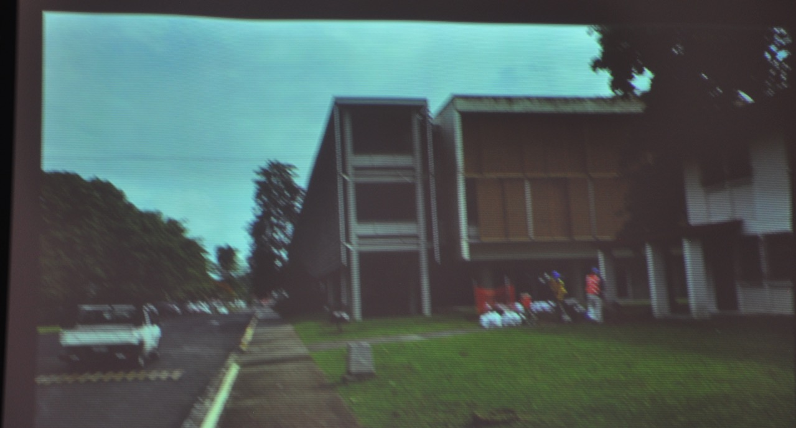
HER BODDE OLA I FIRE UKER I JUNI.
IKKE EKSTREMT VARMT, MEN PLAGSOM HØY LUFTFUKTIGHET

Slide 21
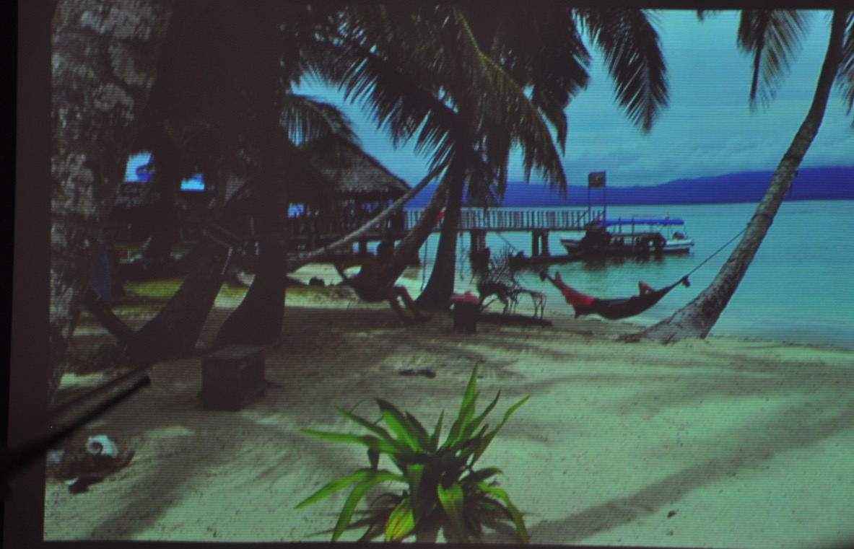
WEEK END TUR TIL ”PERLEØYENE” UTENFOR PANAMA CITY.
OLAs HENGEKØYE I BILDET.

Slide 22
TAKK OLA
FOR EN SPENNENDE JOBB DU HAR

